Slide 1
การขับเคลื่อนองค์กรคุณธรรม
กองกฎหมาย กรมศุลกากร
ประจำปีงบประมาณ พ.ศ. 2566

Slide 2
การขับเคลื่อนองค์กรคุณธรรม
ความเป็นมา
แผนการปฏิบัติการด้านการส่งเสริมคุณธรรมแห่งชาติ ระยะที่ 2 (พ.ศ. 2566 - 2570) ได้กำหนดเป้าหมาย “คนไทยมีพฤติกรรมที่สะท้อนการมีคุณธรรมเพิ่มขึ้น มุ่งสู่สังคมคุณธรรม ที่คนไทยอยู่ร่วมกันด้วยความสมานฉันท์ ภายใต้หลักธรรมทางศาสนา หลักปรัชญาของเศรษฐกิจพอเพียง วิถีวัฒนธรรมไทยปลอดทุจริตและประพฤติมิชอบ” และกำหนดดัชนีคุณธรรม 5 ประการ “พอเพียง วินัย สุจริต จิตอาสา กตัญญู”
กองกฎหมาย ได้ดำเนินการขับเคลื่อนองค์กรคุณธรรม ในระดับองค์กรต้นแบบ เพื่อขับเคลื่อนกองกฎหมายให้เป็นองค์กรคุณธรรมต้นแบบ ตามหลักคำสอนทางศาสนา ดำเนินชีวิตตามหลักปรัชญาเศรษฐกิจพอเพียง ร่วมสืบสานวิถีวัฒนธรรมไทยที่ดีงาม และมีค่านิยมวัฒนธรรม “พอเพียง วินัย สุจริต จิตอาสา กตัญญู”

Slide 3
การขับเคลื่อนองค์กรคุณธรรม
เป้าหมายของการพัฒนาองค์กรคุณธรรม
เพื่อให้องค์กรมีบทบาทในการสร้างคนดีเพื่อสังคม และส่งเสริมให้บุคลากรในองค์กรมีทัศนคติ วิธีคิด และการประพฤติปฏิบัติที่สะท้อนการมีคุณธรรม จริยธรรม และค่านิยมที่ดีเหมาะสมกับสังคมไทย

Slide 4
การขับเคลื่อนองค์กรคุณธรรม
กิจกรรมและผลการดำเนินแผนงานโครงการส่งเสริมคุณธรรม
- ร่วมประกาศเจตนารมณ์ การขับเคลื่อนองค์กรคุณธรรม กรมศุลกากร
- ประกาศเจตนารมณ์เป็นองค์กรคุณธรรมต้นแบบ กองกฎหมาย
- ดำเนินกิจกรรมตามประกาศเจตนารมณ์องค์กรคุณธรรมต้นแบบ กองกฎหมาย “ปัญหาที่อยากแก้” และ “ความดีที่อยากทำ” โดยมีรายละเอียด ดังนี้
ปัญหาที่อยากแก้ ประกอบด้วย 2 กิจกรรม คือ 1. ลดค่าบริการไปรษณีย์ 2. ลดการใช้ไฟฟ้าภายในหน่วยงาน
ความดีที่อยากทำ ประกอบด้วย 3 กิจกรรม คือ 1. กิจกรรม 5ส. 2. มีคนดีเป็นตัวอย่างภายในหน่วยงาน
3. จิตอาสา เสียสละ แบ่งปัน เพื่อส่วนรวมและสังคม

Slide 5
ประกาศกรมศุลกากร เรื่อง ประกาศเจตนารมณ์ การขับเคลื่อนองค์กรคุณธรรม กรมศุลกากร

Slide 6
ประกาศกองกฎหมาย เรื่อง ประกาศเจตนารมณ์เป็นองค์กรคุณธรรมต้นแบบ

Slide 7
ผลการดำเนินกิจกรรม

Slide 8
ผลการดำเนินกิจกรรม

Slide 9
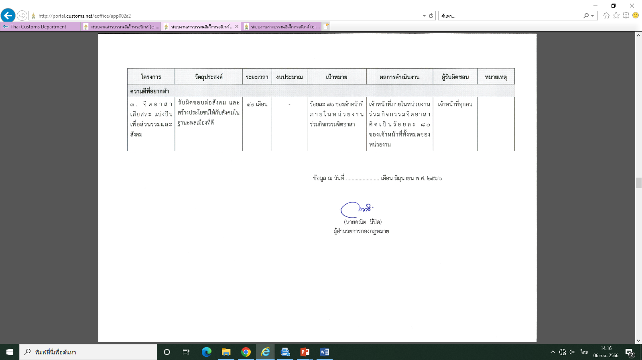
ผลการดำเนินกิจกรรม

Slide 10
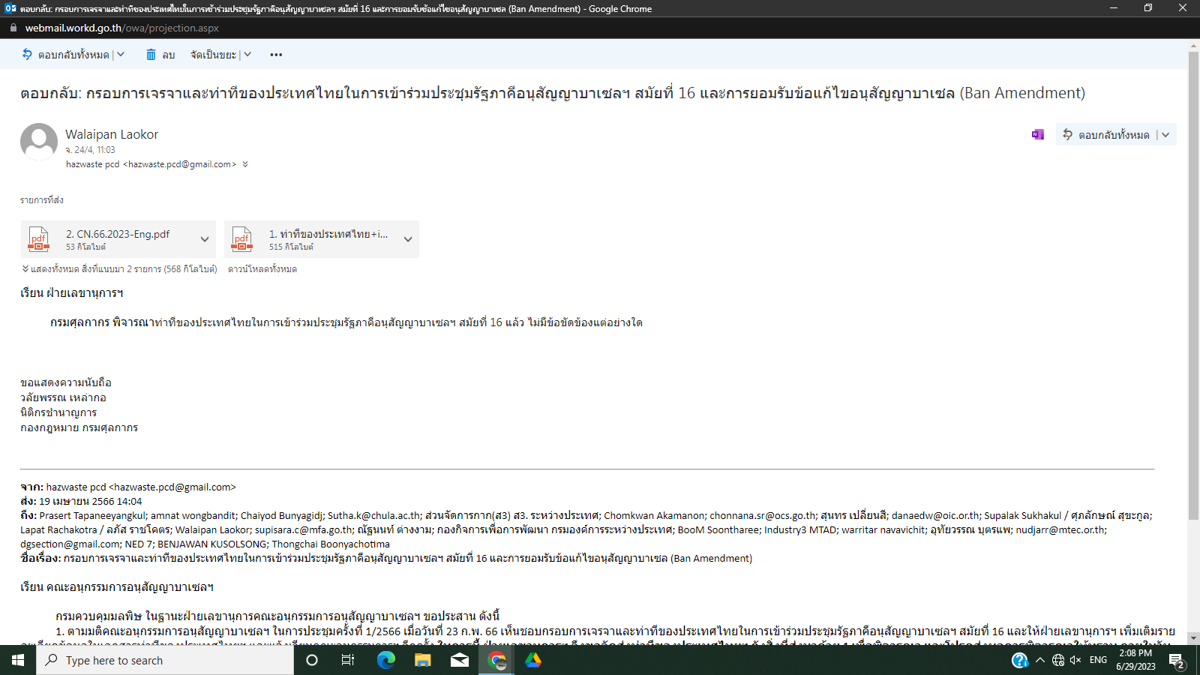
รูปภาพกิจกรรม การดำเนินการตามแผนงานโครงการส่งเสริมคุณธรรม กองกฎหมาย ดำเนินการกิจกรรมตามประกาศกองกฎหมาย เรื่อง ประกาศเจตนารมณ์เป็นองค์กรคุณธรรมต้นแบบ
ปัญหาที่อยากแก้ ประกอบด้วย 2 กิจกรรม ดังนี้
กิจกรรมที่ 1 : ลดค่าบริการไปรษณีย์ โดยการใช้การส่ง E-mail ไปยังหน่วยงานภายนอกแทนการส่งไปรษณีย์

Slide 11
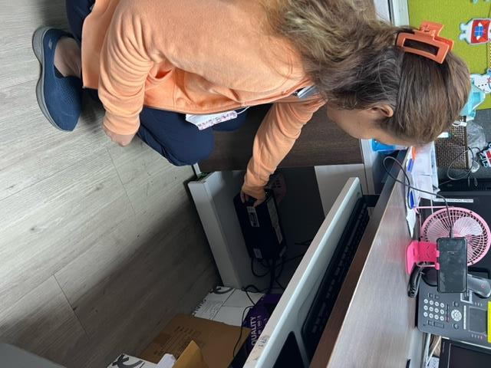
ปัญหาที่อยากแก้ : กิจกรรมที่ 2 : ลดการใช้ไฟฟ้าภายในหน่วยงาน โดยการปิดเครื่องสำรองไฟเมื่อเลิกใช้งาน

Slide 12
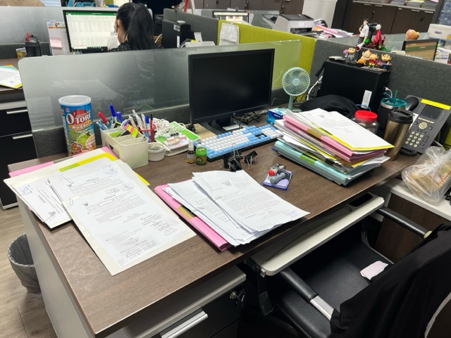
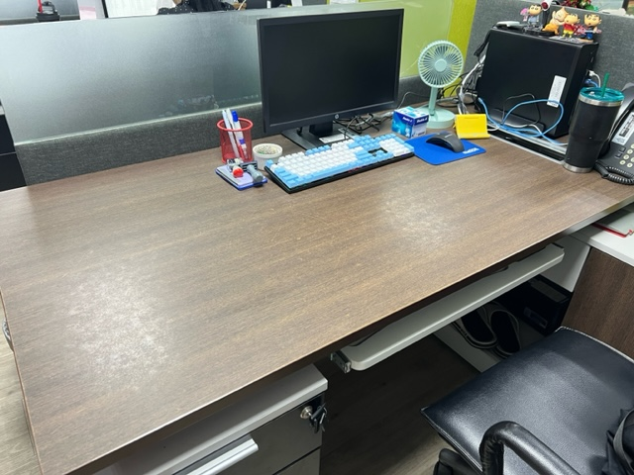
ความดีที่อยากทำ ประกอบด้วย 3 กิจกรรม ดังนี้ กิจกรรมที่ 1 : กิจกรรม 5ส.
กองกฎหมาย ดำเนินการแจ้งให้หน่วยงานภายในสังกัดร่วมทำกิจกรรม 5 ส.

Slide 13
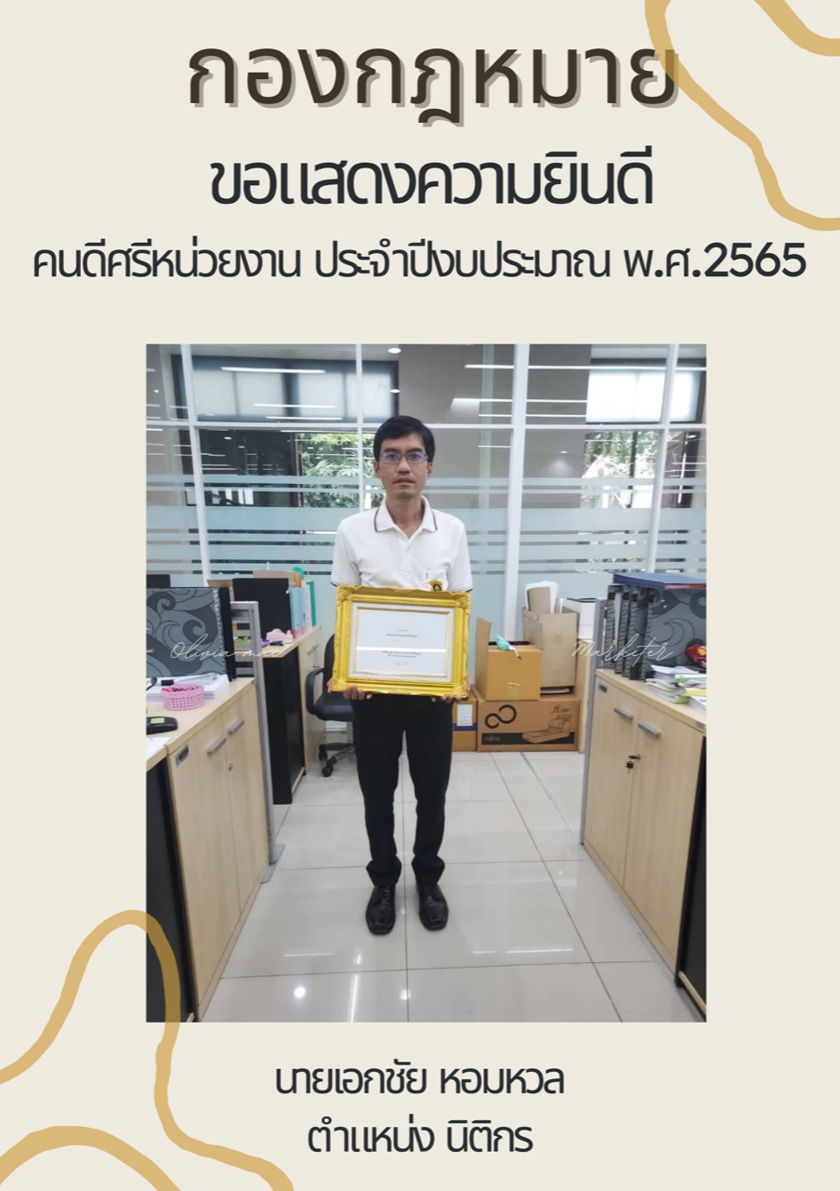
กิจกรรมที่ 2 : มีคนดีที่เป็นตัวอย่างภายในหน่วยงาน
กองกฎหมาย ประกาศยกย่องบุคลากรภายในหน่วยงาน ตามหลักการ ครองตน ครองคน ครองงาน
: นายเอกชัย หอมหวน ได้รับการประกาศยกย่องเป็นบุคลากรที่มีคุณสมบัติตามหลักการ ครองตน ครองคน ครองงาน

Slide 14
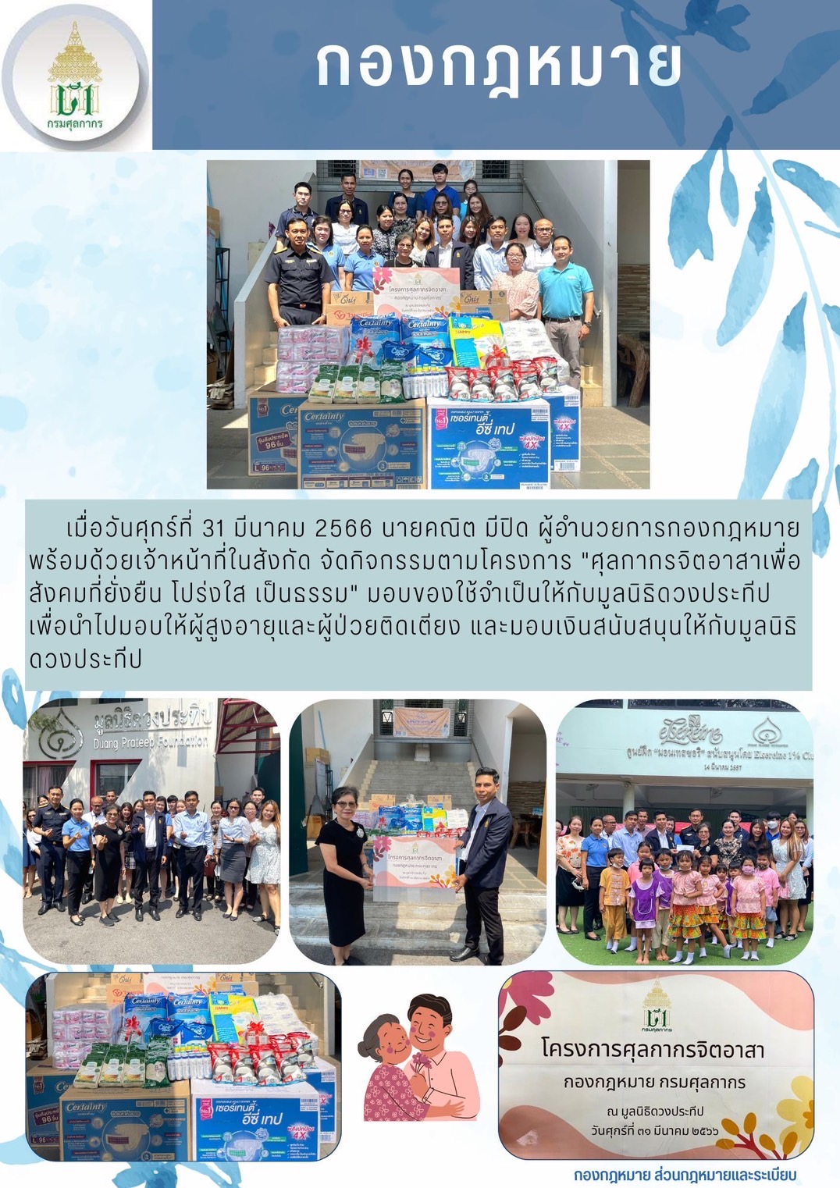
กิจกรรมที่ 3 : จิตอาสา เสียสละ แบ่งปัน เพื่อส่วนรวมและสังคม
กองกฎหมาย จัดกิจกรรมจิตอาสา เสียสละ แบ่งปัน เพื่อส่วนรวมและสังคม

